Slide 1
数据挖掘
第五章作业
宋子旻 信管2302 202321054046

Slide 2
关联选股的背景知识整理
关联选股是依托股票间关联关系，通过大数据挖掘、统计分析与规则提取，识别联动规律与领先滞后效应，构建高胜率选股逻辑的量化 / 实战选股方法。它跳出单一个股分析局限，以关联网络为核心视角，捕捉信息传导、资金联动、行业轮动带来的超额收益，是短线交易与量化投资的主流体系之一。
A 股标的超 5000 只，个股筛选难度大、信息噪音多；传统勤奋复盘、财报研读、技术分析易陷入 “努力悖论”，低效重复无法稳定盈利，亟需抓关联、抓联动的高效选股路径。从传统有效市场假说，到行为金融学，再到大数据关联规则挖掘、复杂网络分析，形成完整理论闭环。关联规则（Apriori）、相关性分析、协整检验、图神经网络等技术普及，可批量挖掘行业、题材、资金、价格等隐性关联，实现数据化、可复现的选股流程。同板块普涨普跌、上下游传导、龙头带动跟风、题材扩散联动已成市场常态，关联信号具备稳定实战价值。

Slide 3
矩阵行与列的含义
事务矩阵：
行：每一行对应一个独立的事务记录，通常来自超市购物篮、订单、日志记录等
列：代表项，每一列对应一个具体的商品、属性或事件矩阵元素值（0 或 1), 表示 事务是否包含该项
若第 i行事务包含第 j列项，则矩阵元素M_{ij} = 1；

Slide 4
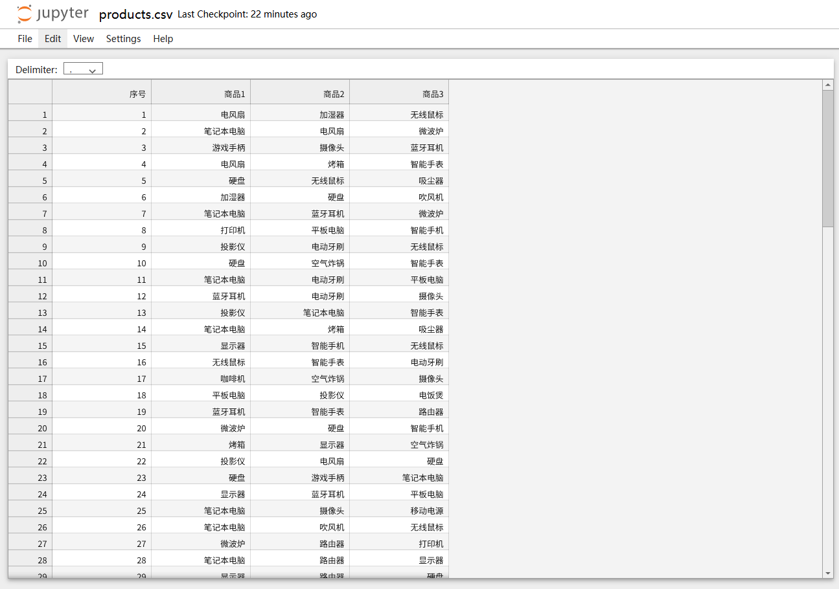
随机生成数据
运行程序

Slide 5
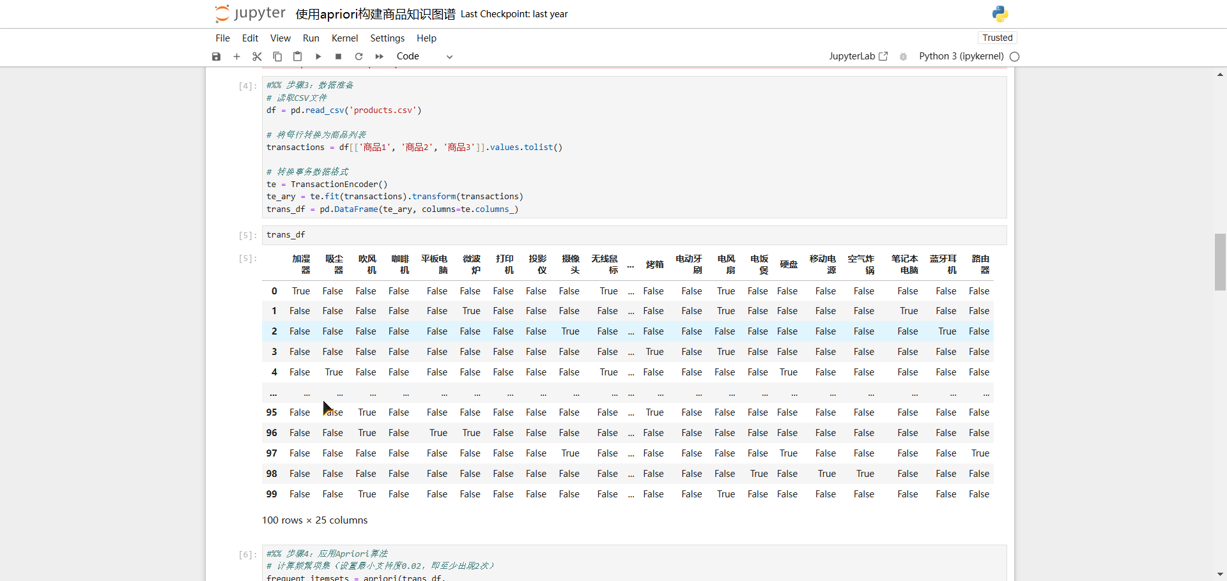
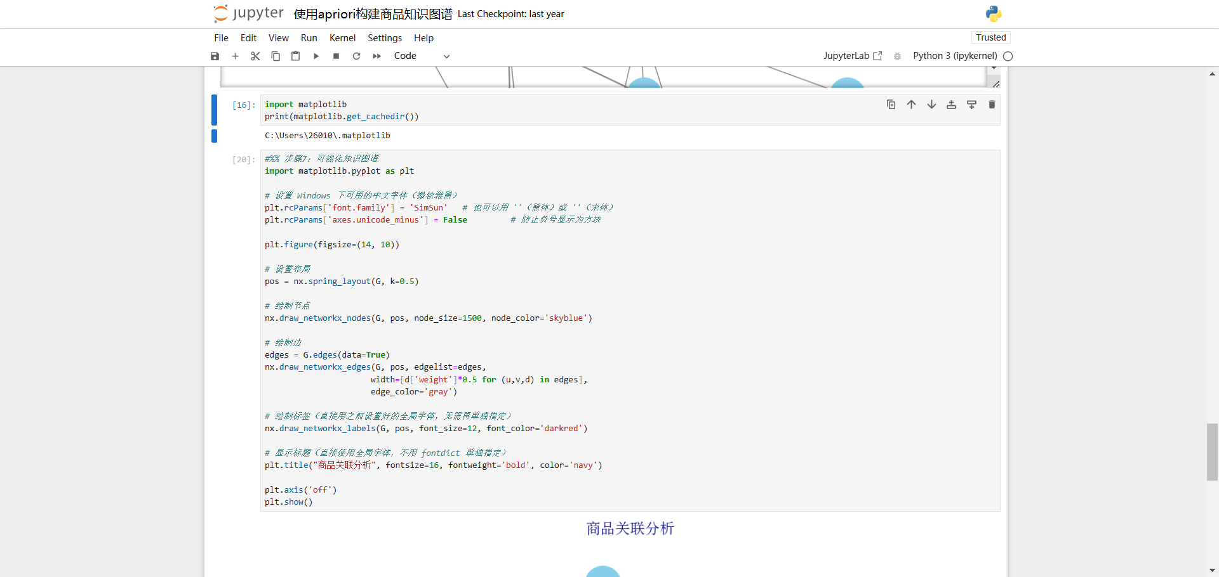
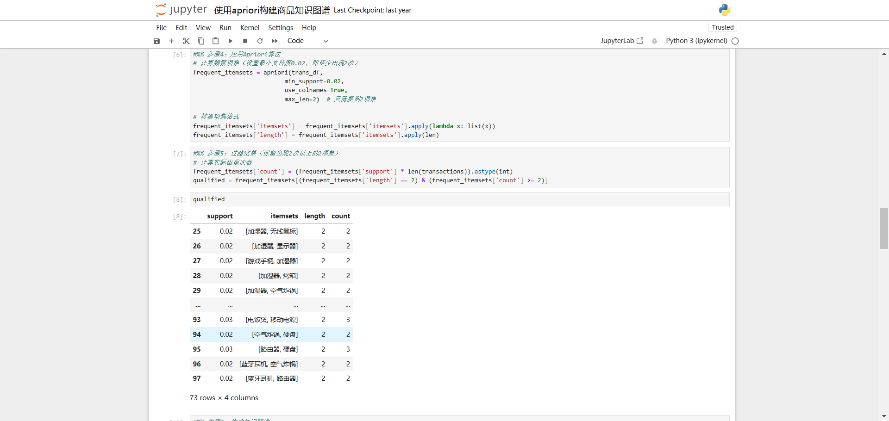
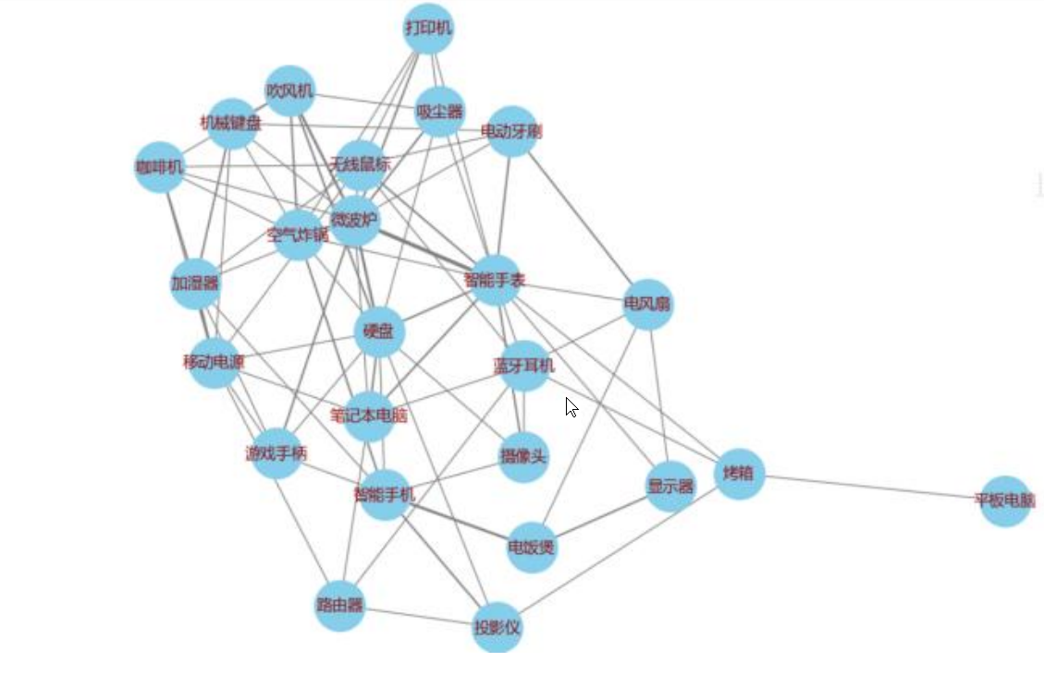
知识图谱

Slide 6
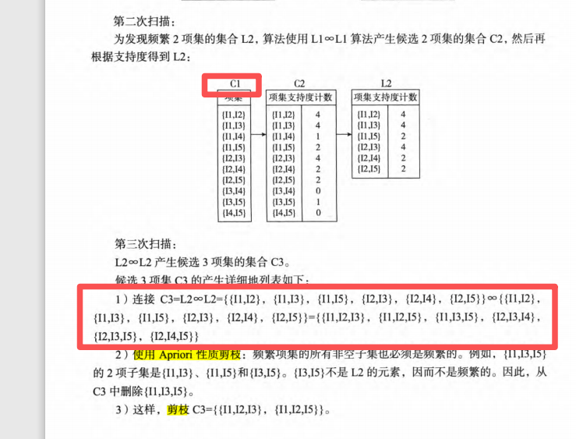
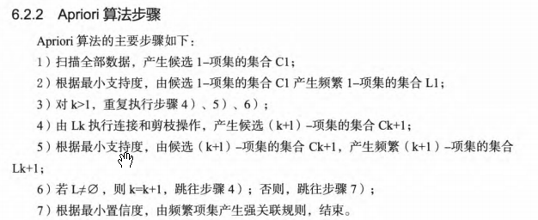
教材分析过程的含义
步骤过程：
教材问题：第二次扫描应该产生候选集C2；：连接候选集C3存在遗漏

